Slide 1
Gods kunstwerk ben je
1. Uit genade
2. Door het geloof
3. In zijn stijl

Slide 2
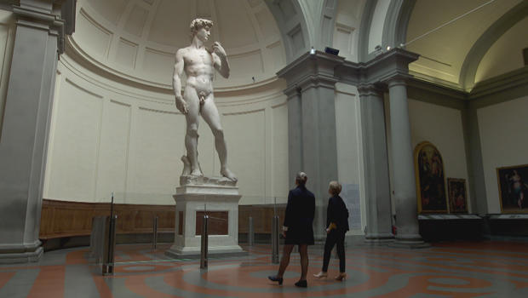

Slide 3
Door zijn genade ben je immers gered: Gered !!

Slide 4
Maar omdat God zo barmhartig is , omdat de liefde die Hij voor ons heeft opgevat zo groot is, heeft Hij ons , die dood waren door onze zonden, samen met Christus levend gemaakt . Ook u bent nu door zijn genade gered!

Slide 5
Gods kunstwerk ben je
1. Uit genade
2. Door het geloof
3. In zijn stijl

Slide 6
Want wij zijn Zijn maaksel , geschapen in Christus Jezus om goede werken te doen, die God van te voren bereid heeft, opdat wij daarin zouden wandelen

Slide 7
